Slide 1
اليوم : التاريخ :
اشراقة الصباح
ربما صح القول بأن العبقرية هي اجتماع النقائض في شخصية واحدة ...
تعريب، وتغيير اتجاه العرض من اليمين إلى الشمال، واضافة الحركات التفاعلية من قبل موقع بوربوينت بالعربي www.ArabPPT.com
Notes:
تعريب، وتغيير اتجاه العرض من اليمين إلى الشمال، واضافة الحركات التفاعلية من قبل موقع بوربوينت بالعربي
www.ArabPPT.com

Slide 2
مراجعة الدرس السابق
Notes:
تعريب، وتغيير اتجاه العرض من اليمين إلى الشمال، واضافة الحركات التفاعلية من قبل موقع بوربوينت بالعربي
www.ArabPPT.com

Slide 3
مراجعة الدرس السابق
رقم النشاط |  | موضوع النشاط | مراجعة
مدة النشاط | 3د | نوع النشاط | فردي
الاستراتيجية التعلمية النشطة |  | استراتيجية الدقيقة الواحدة
نا
يتم اختيار 5 طالبات بواسطة موقع بشكل عشوائي وتقوم كل طالبة بالاجابة ممن خلال رابط ..
Notes:
تعريب، وتغيير اتجاه العرض من اليمين إلى الشمال، واضافة الحركات التفاعلية من قبل موقع بوربوينت بالعربي
www.ArabPPT.com

Slide 4
هنا
Notes:
https://wordwall.net/resource/22569236/%d8%a7%d9%84%d8%aa%d8%b9%d8%b1%d9%81-%d8%b9%d9%84%d9%89-%d8%b4%d8%b1%d9%8a%d8%b7-%d8%a7%d9%84%d8%a7%d8%af%d9%88%d8%a7%d8%aa-%d9%81%d9%8a-%d8%b4%d8%a7%d8%b4%d8%a9-%d8%a8%d8%b1%d9%86%d8%a7%d9%85%d8%ac-zoom

Slide 5
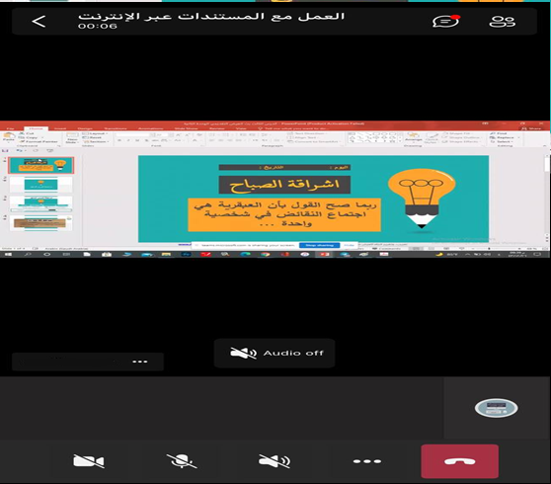
رقم النشاط | 1 | موضوع النشاط | اكتشاف عنوان الدرس
مدة النشاط | 1د | نوع النشاط | جماعي
الاستراتيجية التعلمية النشطة |  | قراءة الصور
2
3
ماذا تذكرك هذه الصورة ؟
الأسرع والأصح

Slide 6
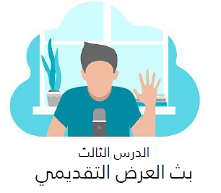
Notes:
تعريب، وتغيير اتجاه العرض من اليمين إلى الشمال، واضافة الحركات التفاعلية من قبل موقع بوربوينت بالعربي
www.ArabPPT.com

Slide 7
اهداف الدرس
01
بدء استخدام Microsoft teams
بدء اجتماع جديد
بدء العرض التقديمي عبر الانترنت
جدولة اجتماع مستقبلي
02
02
بث عرض تقديمي في powerpoint ومشاهدة العرض التقديمي عبر الانترنت
Notes:
تعريب، وتغيير اتجاه العرض من اليمين إلى الشمال، واضافة الحركات التفاعلية من قبل موقع بوربوينت بالعربي
www.ArabPPT.com

Slide 8
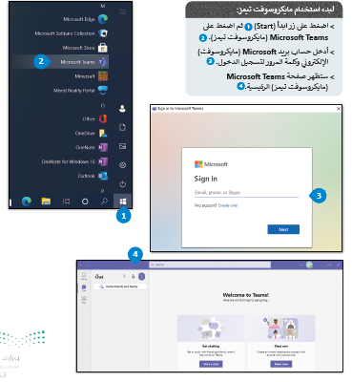
قومي بفتح الكتاب ص 88 وتتبع خطوات البدء باستخدام ميكروسوف تيمز
Notes:
رابط التيميز
https://youtu.be/kJRUrXeFFlg
https://youtu.be/thFC_BEBiVc

Slide 9
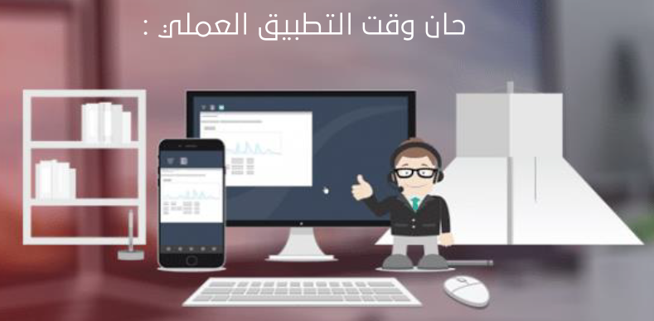
مهمة ادائية 1: 2 درجات
قومي بالدخول الى الى حسابك في التيميز
انشاء اجتماع جديد
مشاركة العرض بشريحة بإسمك وشعبتك
ارسال رابط الاجتماع لزميلاتك
ارسال مايثبت .. عن طريق تصوير شاشتك وشاشة العرض عند زميلتك
هنا
تعريب، وتغيير اتجاه العرض من اليمين إلى الشمال، واضافة الحركات التفاعلية من قبل موقع بوربوينت بالعربي www.ArabPPT.com
Notes:
تعريب، وتغيير اتجاه العرض من اليمين إلى الشمال، واضافة الحركات التفاعلية من قبل موقع بوربوينت بالعربي
www.ArabPPT.com

Slide 10
اهداف الدرس
01
بدء استخدام Microsoft teams
بدء اجتماع جديد
بدء العرض التقديمي عبر الانترنت
جدولة اجتماع مستقبلي
02
02
بث عرض تقديمي في powerpoint ومشاهدة العرض التقديمي عبر الانترنت
Notes:
تعريب، وتغيير اتجاه العرض من اليمين إلى الشمال، واضافة الحركات التفاعلية من قبل موقع بوربوينت بالعربي
www.ArabPPT.com

Slide 11
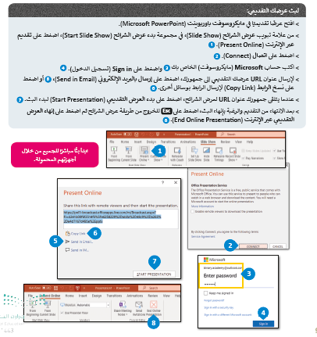
قومي بفتح الكتاب ص 92 وتتبع خطوات بث عرض تقديمي

Slide 12
“
“
Notes:
تعريب، وتغيير اتجاه العرض من اليمين إلى الشمال، واضافة الحركات التفاعلية من قبل موقع بوربوينت بالعربي

Slide 13
مهمة ادائية 2: درجة
قومي بالدخول على برنامج البوربيونت وكتابة اسمك وشعبتك
وعمل بث مباشر للعرض
ارسلي مايثبت ذلك .. تصوير رابط البث من شاشة البرنامج
هنا
تعريب، وتغيير اتجاه العرض من اليمين إلى الشمال، واضافة الحركات التفاعلية من قبل موقع بوربوينت بالعربي www.ArabPPT.com
Notes:
تعريب، وتغيير اتجاه العرض من اليمين إلى الشمال، واضافة الحركات التفاعلية من قبل موقع بوربوينت بالعربي
www.ArabPPT.com

Slide 14
“
“
Notes:
تعريب، وتغيير اتجاه العرض من اليمين إلى الشمال، واضافة الحركات التفاعلية من قبل موقع بوربوينت بالعربي

Slide 15
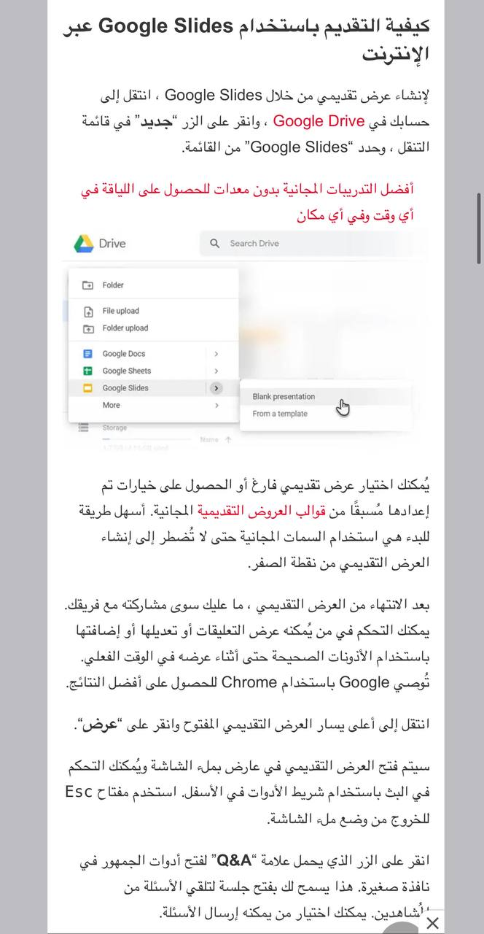
“
“
Notes:
تعريب، وتغيير اتجاه العرض من اليمين إلى الشمال، واضافة الحركات التفاعلية من قبل موقع بوربوينت بالعربي

Slide 16
“
“
Notes:
تعريب، وتغيير اتجاه العرض من اليمين إلى الشمال، واضافة الحركات التفاعلية من قبل موقع بوربوينت بالعربي

Slide 17
الواجب
حل التدريب 2
شكراً لحسن الاستماع
Notes:
تعريب، وتغيير اتجاه العرض من اليمين إلى الشمال، واضافة الحركات التفاعلية من قبل موقع بوربوينت بالعربي
www.ArabPPT.com

Slide 18
شكرا لكم
Notes:
تعريب، وتغيير اتجاه العرض من اليمين إلى الشمال، واضافة الحركات التفاعلية من قبل موقع بوربوينت بالعربي
www.ArabPPT.com

